Slide 1

Caso de Estudio: Transformación Digital de “EduTech Innovators SPA”

Slide 2
EL PROBLEMA
RELEVANCIA
CONTEXTO

Slide 3
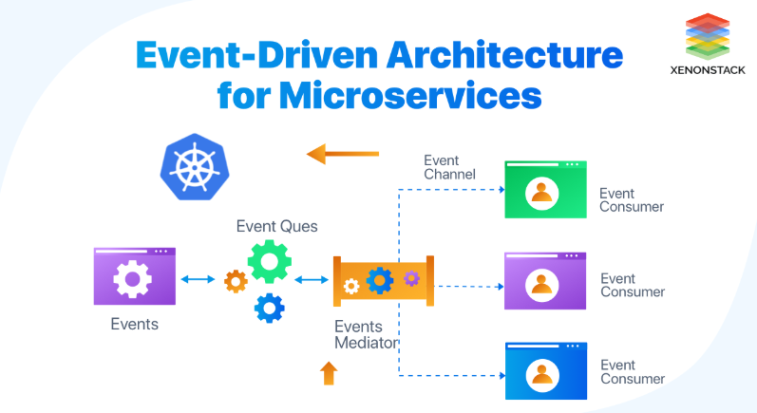
NUEVA ESTRATEGIA
DE MICROSERVICIOS
¿Porqué?
¿Cómo ayuda a resolverlo?

Slide 4



FRAMEWORKS
FUNCIONALIDAD CONTRIBUCION ¿PORQUÉ?

Slide 5
TRABAJO
COLECTIVO
¿Qué ocupamos?
¿Cómo lo ocupamos?

Slide 6
ENFOQUES
ÉTICOS
¿Cuál es nuestro enfoque ético?
¿Cómo se abordaron los desafíos éticos?

